Slide 1
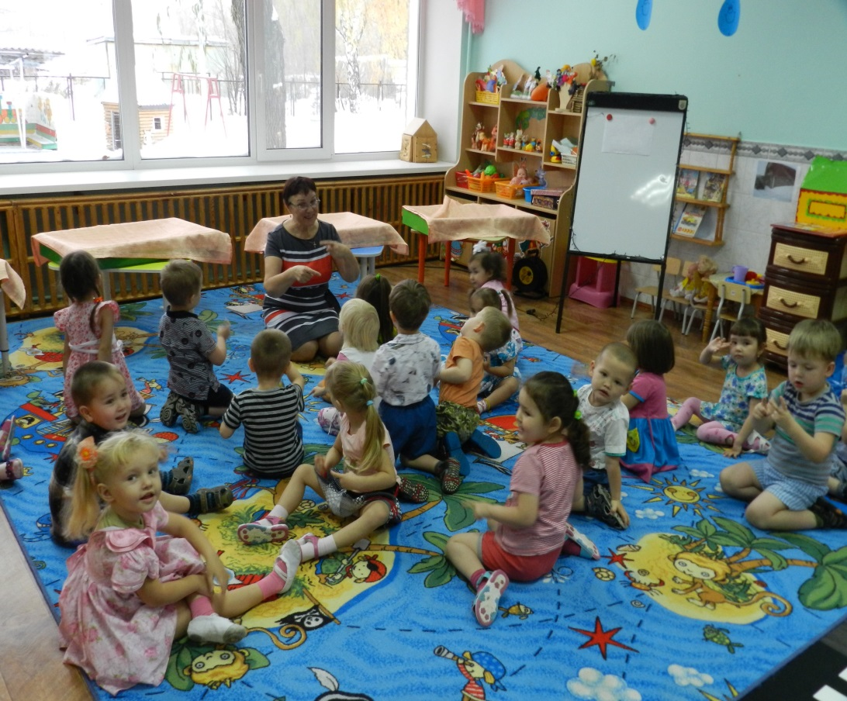
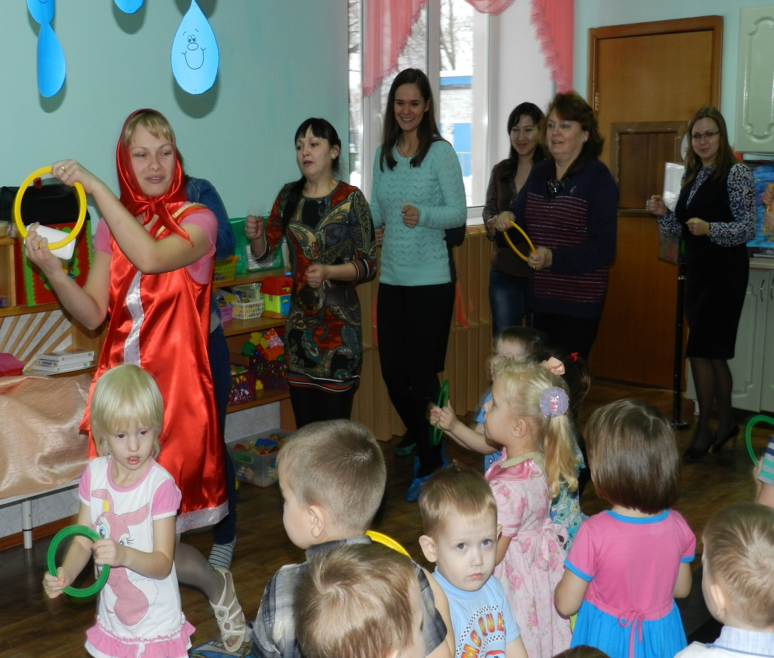
В октябре мы не скучали
Тему дом мой изучали,
Все про город узнавали,
А еще гостей встречали
Маша в гости к нам пришла,
Да игрой нас увлекла.
Приподняли настроение и метод. Объединению.

Slide 2
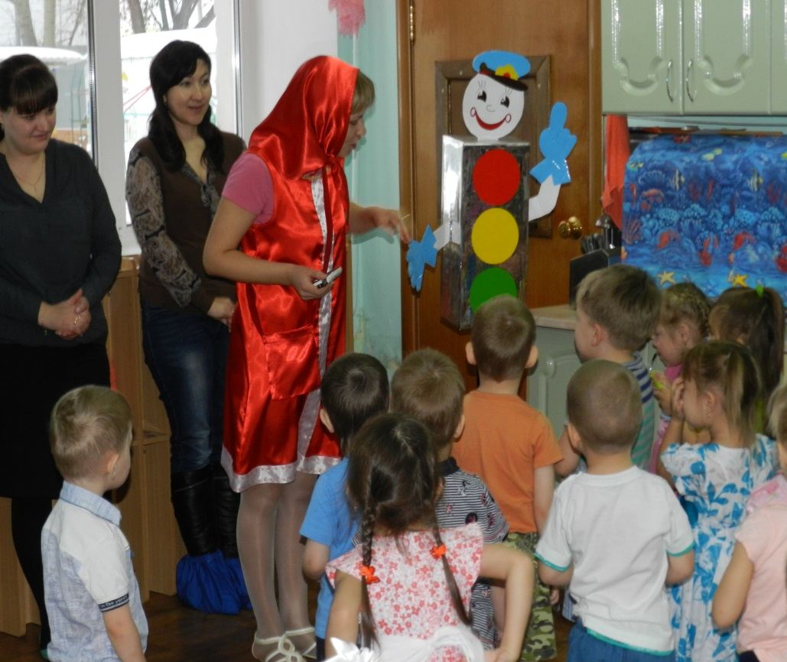
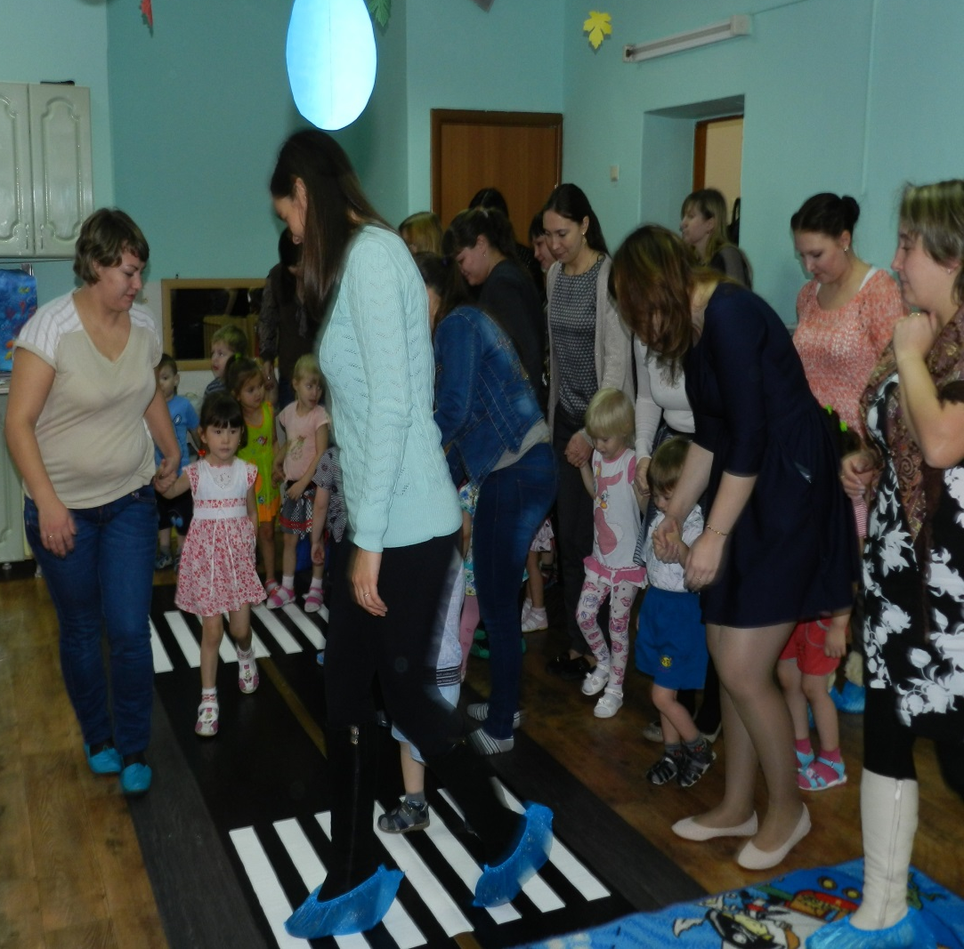
Стоп. Веселый светофор,
Правила расскажет.
Где дорогу перейти
Нам с тобой покажет.
Взрослых за руку берем,
И дорогу перейдем.

Slide 3
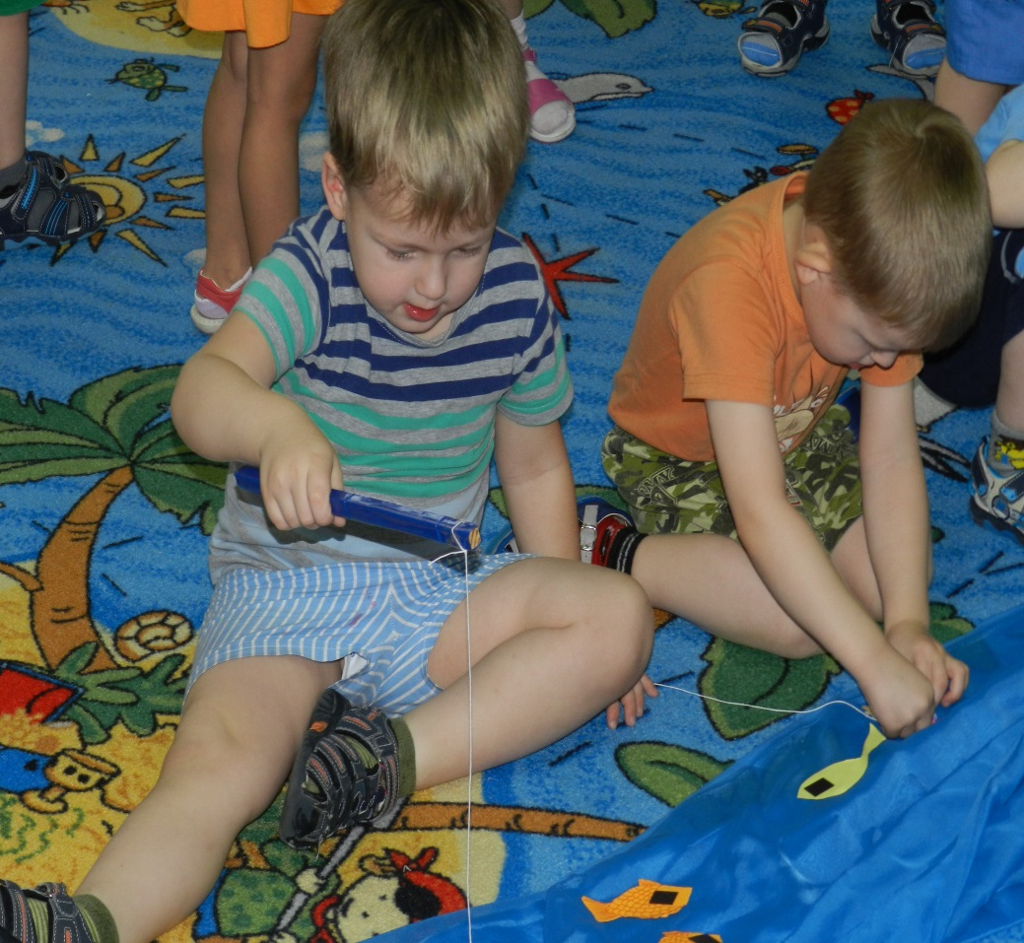
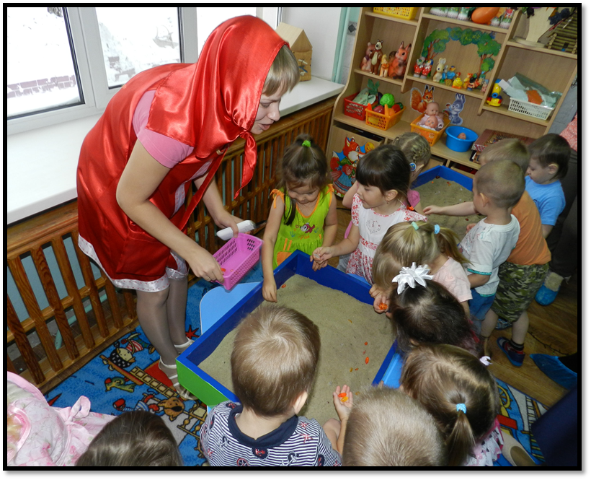
На рыбалке побывали
Полюбуйтесь, что поймали…
А рыбалка на Туре -
На Тюменской, на реке.
Так, посмотрим мы сейчас,
что в песочнице у нас….

